Slide 1
Progetto NaTour21
Cozzolino Francesco
Malangone Luca
10 Giugno 2022

Slide 2
Presentazione
01. Introduzione
02. Idea progettuale
Che cos’è NaTour21 e cosa offre
A chi è rivolto NaTour21 e scelte intraprese
03. Architettura e Sviluppo
04. Testing
05. Crediti
Cosa c’è dietro un software
Resistenza del software
Chi ha sviluppato il progetto

Slide 3
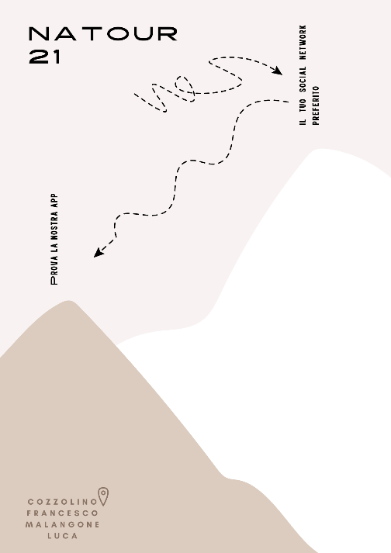
Introduzione
NaTour21 è stato sviluppato con l’obiettivo di creare un social network per escursionisti. Con la sua grafica semplice e intuitiva, permette di svolgere le principali attività di qualsiasi app social.

Slide 4
Cosa offre?
Funzionalità
Aspetto
Amministratore
Autenticazione tramite account Google
Visualizzazione e creazione di itinerari per escursioni
Ricerche personalizzate
Segnalazioni
Chat
Semplice
Intuitivo
Feedback
Controllo degli itinerari
Monitoraggio costante

Slide 5
Sequenza temporale
Raccolta dei requisiti – Analisi e specifica dei requisiti
Implementazione - Testing
Implementazione e test dei principali metodi
Interviste e creazione di un mockup.
Stilati i vari tipi di diagrammi.
System design – Object design
Documentazione
Stilato una documentazione del ciclo di vita del software
Definizione della struttura e suddivisione del progetto

Slide 6

Anno passato
Idea
progettuale

Slide 7
Grafico target utenti

Slide 8
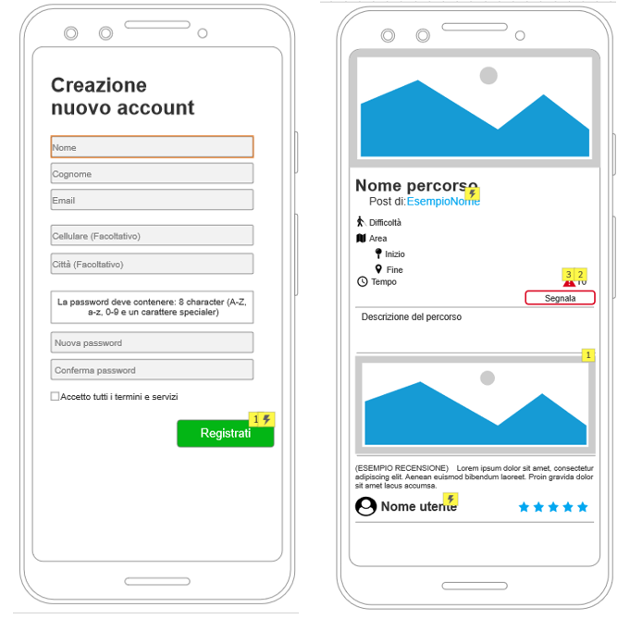

Mock-up
Elegante
Dettagliato
Interattivo

Slide 9

Valutazione dell’usabilità
 | <30 | 30 - 40 | 40+
Non escursionisti | X | X | X
Interessati | V | V | X
Escursionisti | V | V | V
Non interessati

Slide 10

Architettura e sviluppo

Slide 11
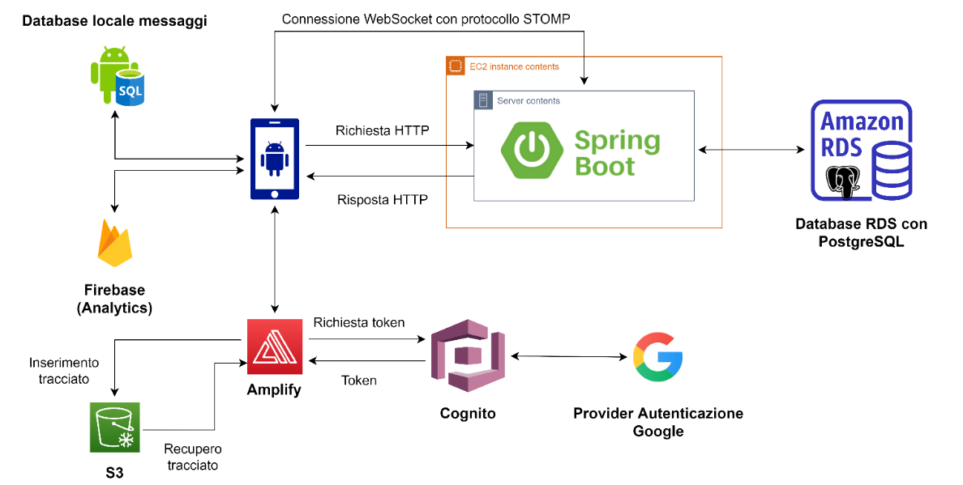
L’architettura

Slide 12
L’architettura
Architettura Client-Server
Pattern Model-View-Controller (MVC) per il client
Utilizzo delle feature principali di Spring Boot per il server
Beans
Inversion of Control (IoC)
Dependency injection

Slide 13

Testing

Slide 14
Classi d’equivalenza
 | CE1 | CE2 | CE3 | CE4
Nome | V | Campo vuoto | Valori numerici
Cognome | V | Campo vuoto | Valori numerici
Email | V | Campo vuoto | Email non corretta
Password | V | Non rispetta i criteri di sicurezza | Conferma password diversa
Città | V | Valori numerici
Cellulare | V | Valori non numerici | Meno di 10 caratteri | Più di 10 caratteri

Slide 15
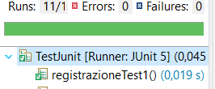
Test del metodo
Test del metodo
Significato
@Test(expected = MissingRegistrationParameterException.class) public void testRegistrazioneConNomeMancante() { Registrazione registrazione = new Registrazione(); System.out.println(“Test registrazione con nome mancante:"); registrazione.registerUser("", "Esposito", "fra@gmail.com", "PASSword12!", "PASSword12!","Roma","3338989740"); Assert.fail(“Registrazione avvenuta senza errore”); }
Viene controllato se viene correttamente rilevato l’errore
In questo caso, il test ha successo

Slide 16

Conclusioni

Slide 17
Riferimenti
Libri e testi
Software
A. Polillo - Facile da usare
C. Larman, Applicare UML e i Pattern – Analisi e Progettazione orientata agli Oggetti
Martin Fowler, UML distilled. Guida rapida al linguaggio di modellazione standard
S. Di Martino, F. Cutugno - PDF Ingegneria del software
Android Studio
Visual Paradigm
Axure
Microsoft Word
Microsoft PowerPoint

Slide 18

Team
Cozzolino Francesco
N86002831
francesco.cozzolino10@studenti.unina.it
Malangone Luca
N86003366
lu.malangone@studenti.unina.it
Codice gruppo
INGSW2122_N_47

Slide 19

Grazie
Grazie per la vostra attenzione.
Il progetto è stato sviluppato con impegno e passione, al fine di creare un software funzionante e utile.
Contatti
francesco.cozzolino10@studenti.unina.it
lu.malangone@studenti.unina.it

